Slide 1
Generating sentences from a continuous space
| 고려대학교 산업경영공학과
| 서덕성

Slide 2
INDEX
Abstract & Introduction
VAE
VAE for sentences
Optimization challenges
Results

Slide 3
Abstract & Introduction
01
저자 및 출처
Stanford Univ.
Google Brain (12 May 2016)
주요 내용
Generating sentence
Latent space
Variational Auto-Encoder (VAE)
02
03
04

Slide 4
Abstract & Introduction
01
Abstract
Recurrent neural network language model(RNNLM)과 비교하여 제안 방법론이 언어모델에서 성능이 좋음을 알리고자 함
제안 방법론은 RNN-based variational autoencoder로, sentence에서 latent representation 정보를 포함하는 generative model
Latent라 함은, style, topic, high-level syntactic feature 등을 의미
본 방법론을 통해, diverse and well-formed sentence를 latent space에서 얻어낼 수 있음
02
03
04

Slide 5
Abstract & Introduction
01
Introduction
기존 방식인 RNNLM은 high-level feature를 잡지 못함
제안 방법론은 VAE를 이용하여 continuous latent variable에서 global feature를 추출할 수 있도록 RNNLM을 발전시킴
기여점
VAE를 텍스트에 적용
학습시 여러 에러사항을 해결하기 위한 노하우 제공
Diverse, coherent sentence를 생성 가능
두 문장간 interpolate 가능
02
03
04

Slide 6
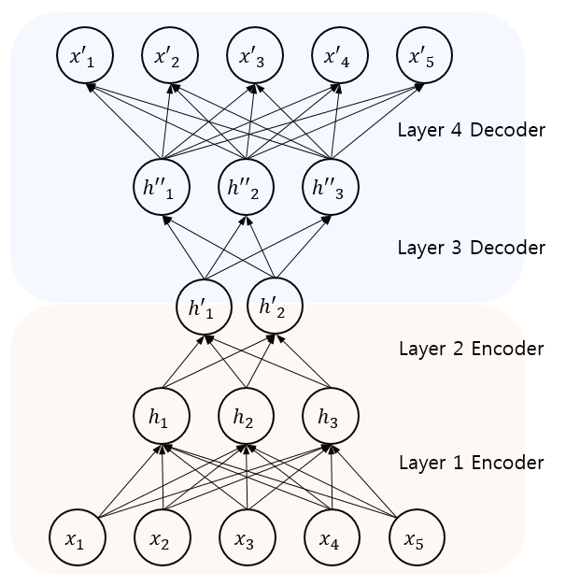
Variational Auto-Encoder(VAE)
01
Standard auto-encoder
정보를 압축(Encoder)하고, 다시 복원(Decoder)하는 과정을 통해 축소된 차원의 vector로 input을 표현
Input : X, output : X
02
03
04

Slide 7
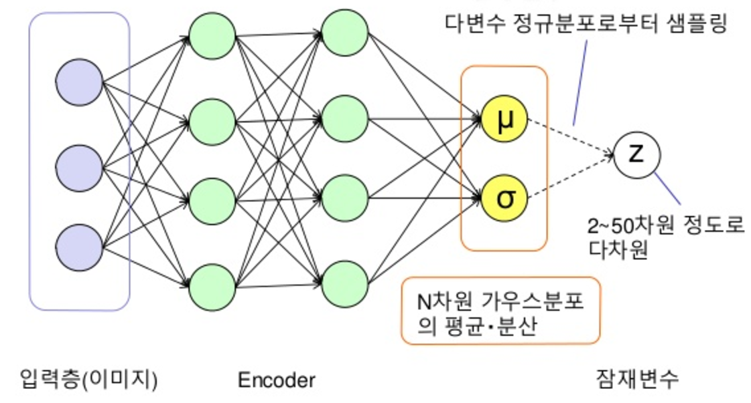
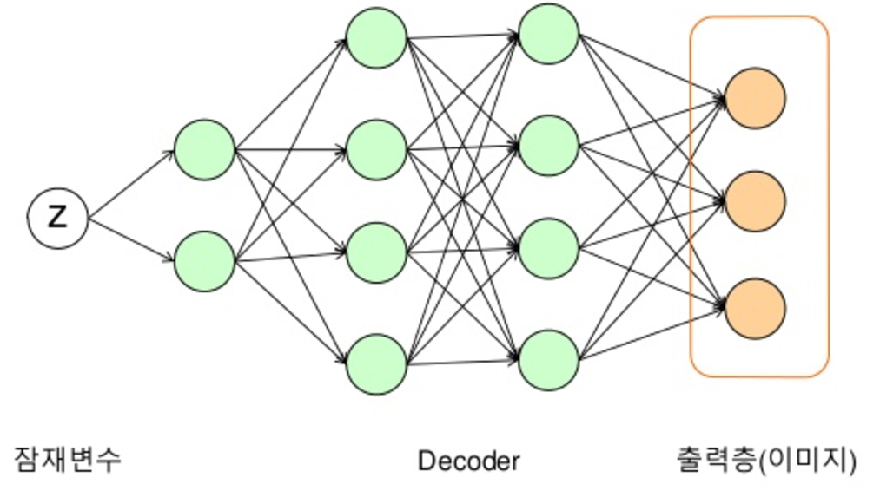
Variational Auto-Encoder(VAE)
01
Variational auto-encoder
정보를 압축(Encoder)하고, 다시 복원(Decoder)하는 과정을 통해 축소된 차원의 latent vector로 input을 표현
이때 latent vector의 분포의 parameter를 학습
Sampling된 z(latent vector)로 X를 generate
Input : X, output : X
02
03
04
https://www.slideshare.net/ssuser06e0c5/variational-autoencoder-76552518

Slide 8
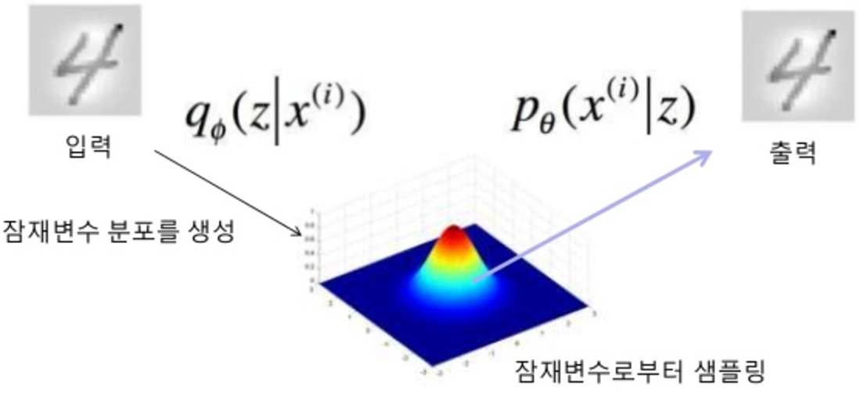

Variational Auto-Encoder(VAE)
01
Variational auto-encoder
잠재변수 z는 정규분포를 가정
Input으로 부터 잠재변수 분포 추정 $q_{θ}(z|x^{\left(i\right)})$
추출된 잠재변수로부터 input generate $p_{θ}(x^{\left(i\right)}|z)$
02
03
04
https://www.slideshare.net/ssuser06e0c5/variational-autoencoder-76552518

Slide 9
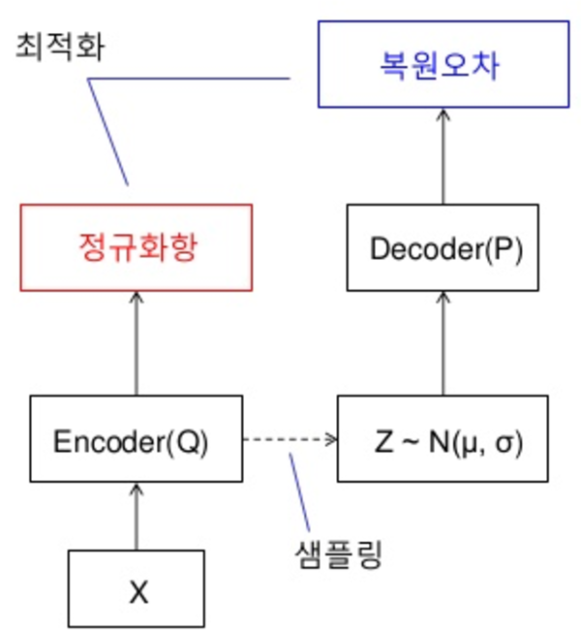

Variational Auto-Encoder(VAE)
01
학습
Encoder: input X로부터, 잠재변수 z의 분포의 parameter를 학습
평균$μ$와 분산$σ$를 output으로 하고, 이때 만들어진 분포 $q$와 원래 가정된 표준정규분포와의 KL-divergence로 encoder 부분의 loss 정의
Decoder: encoder 파트에서 추론된 분포로부터 z를 sampling하고, 이 z를 통해 X를 복원해 내서 복원오차를 구하여 decoder의 loss 정의
이부분은 standard AE와 차이 x
02
03
04
https://www.slideshare.net/ssuser06e0c5/variational-autoencoder-76552518

Slide 10
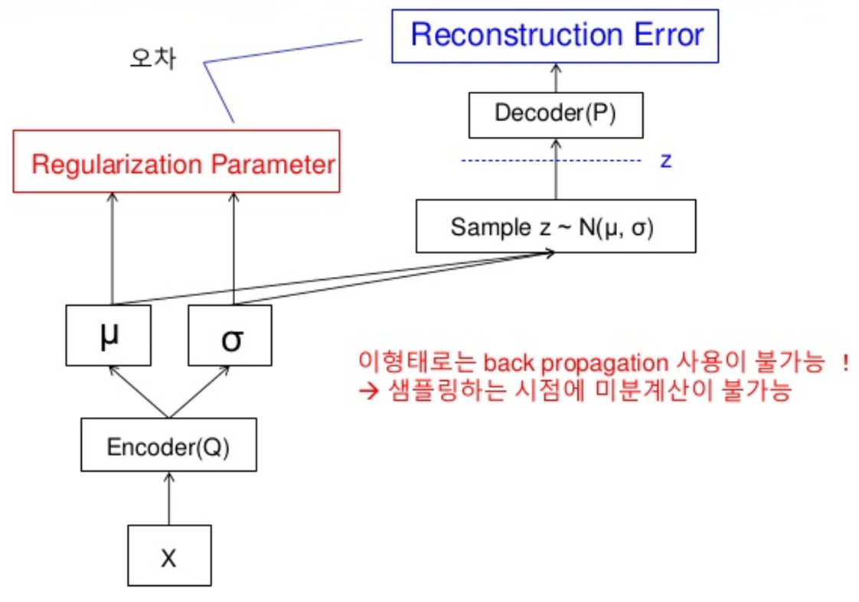
Variational Auto-Encoder(VAE)
01
학습
그런데 sampling하는 시점에서 미분을 통한 학습이 안됨 여기에 대해 factorization을 적용해줌
02
03
04
https://www.slideshare.net/ssuser06e0c5/variational-autoencoder-76552518

Slide 11
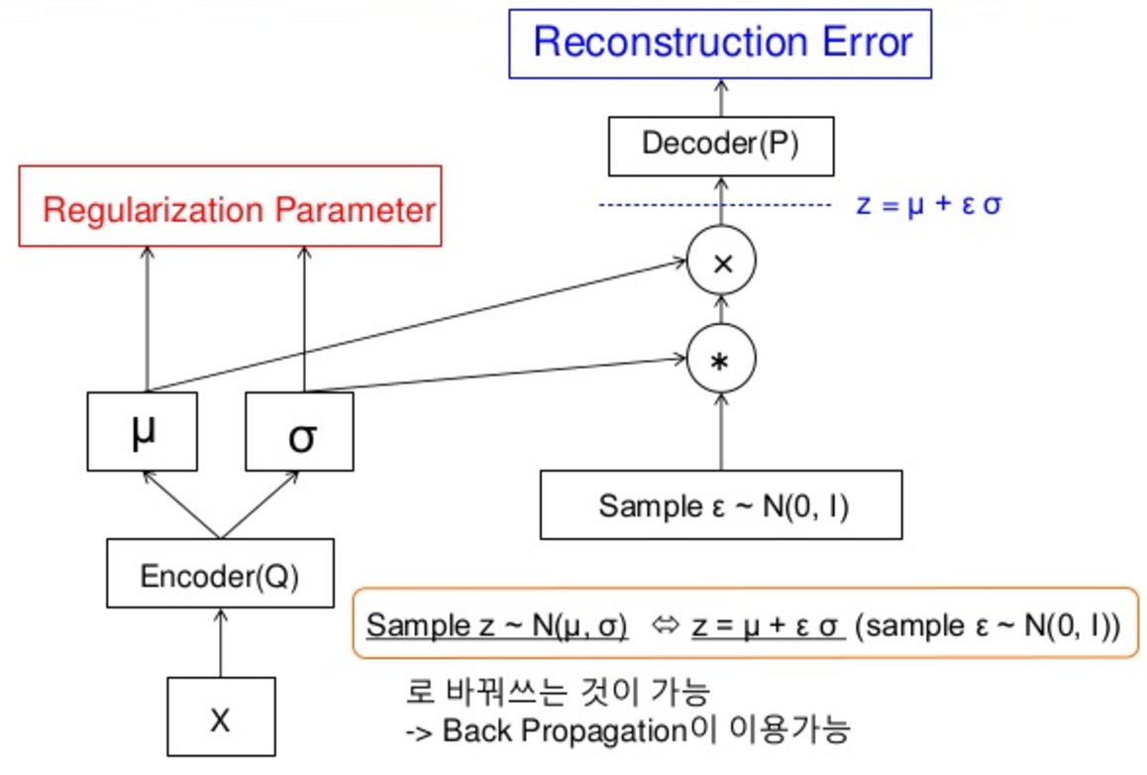

Variational Auto-Encoder(VAE)
01
학습
잠재변수 z를 sampling할 때 $ε$을 이용해서 sampling 효과는 가지면서 미분계산을 통한 역전파 학습도 가능하게 함
02
03
04
https://www.slideshare.net/ssuser06e0c5/variational-autoencoder-76552518

Slide 12
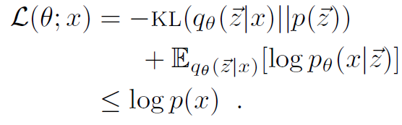
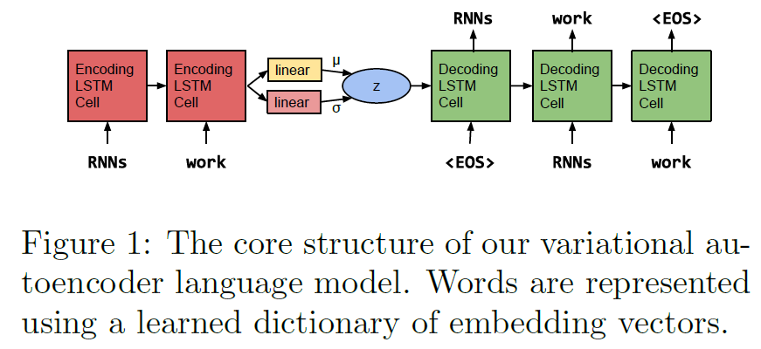
VAE for sentences
01
제안 방법론 소개
RNNLM + VAE
최대우도를 이용해서 네트워크 학습
L 최대화
구조
Encoder : RNN
Decoder : RNN
연결부위 : highway network
02
03
04
https://www.slideshare.net/ssuser06e0c5/variational-autoencoder-76552518

Slide 13
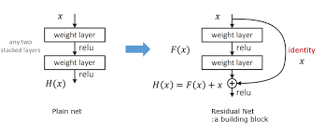
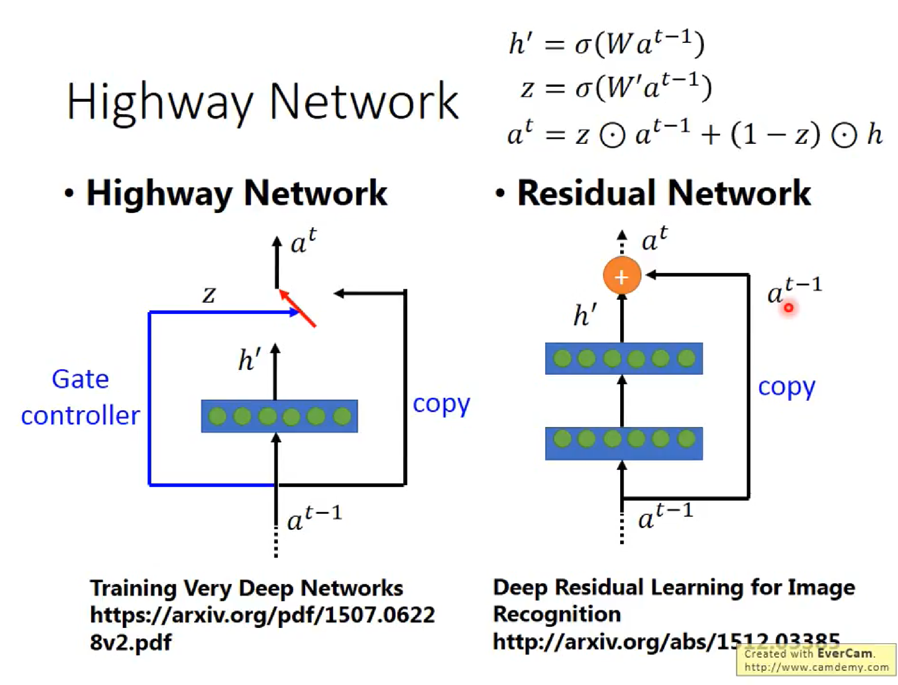


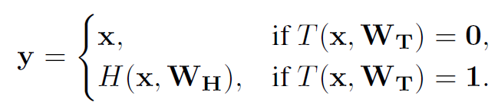
VAE for sentences
01
highway network
ResNet의 skip-connection과 매우 유사함
얼마나 보낼지 결정하는 term이 있음
02
03
04

Slide 14
VAE for sentences
01
학습시 문제 사항들
약간의 posterior의 차이에 민감할 수 있음
역전파 학습할 때 Decoder -> Encoder 연결부위에서 gradient가 사라져버리는 현상이 발생
해결 노하우
KL cost annealing
Word dropout and historyless decoding
02
03
04

Slide 15
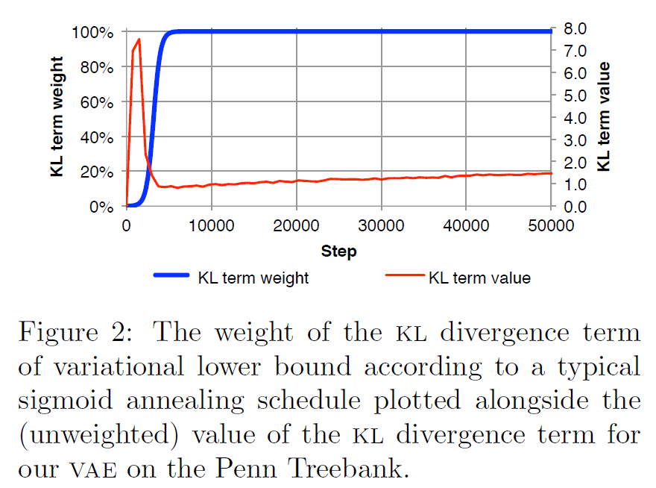
VAE for sentences
01
KL cost annealing
Encoder 파트의 penalty
Loss의 KL term에 weight를 주어 0부터 1까지 증가시키면서 학습
W=0일 때는 posterior없이 단지 input 정보만 압축한 z로 x를 추출하는 학습 진행
W->1이 됨에 따라 점차 posterior까지 학습
02
03
04

Slide 16
VAE for sentences
01
Word dropout and historyless decoding
Decoder 파트의 penalty
매 t 번째 단어 예측 단에서 input 단어 자체를 dropout하여 실험
Keep rate k=0을 이용해서 no input(historyless)에 대한 sentence generate도 적용
뒤에서 실험 결과물이 있음
위 두 방식을 통해 posterior를 잘 학습시키기도 하면서, gradient가 사라지지 않도록 함
02
03
04

Slide 17
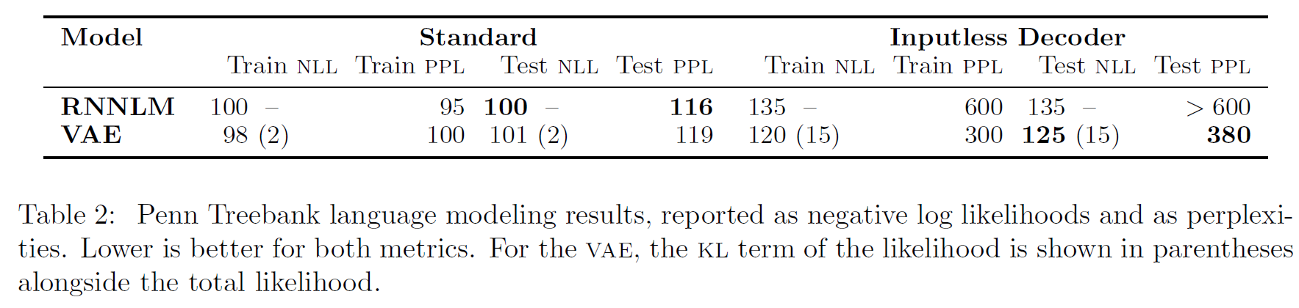
Result
01
Language Modeling
Penn Treebank dataset 사용
RNNLM을 baseline으로 비교
Traditional setting에서는 RNNLM이 더 좋은 성능
Handicap이 적용될 경우(inputless decoder) VAE를 활용한 경우가 더 좋은 성능을 나타냄
Imputing missing words
그 외, adversarial, classification, paraphrase detection, question classification
02
03
04

Slide 18
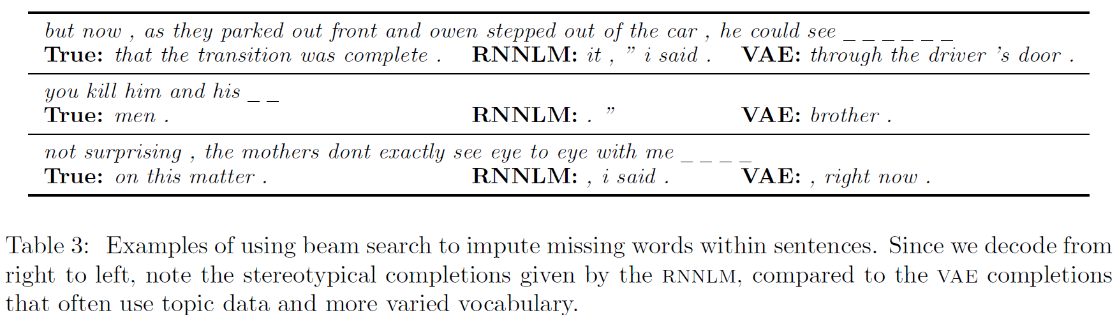
Result
01
Language Modeling
Imputing missing words
주어진 문장에서 제일 끝 부분의 blank 채우기
Beam search 방식 적용
명확한 지표를 통해 성능 우위를 가리기는 어려움
최종 결과물의 예시를 듦
그 외, adversarial, classification, paraphrase detection, question classification
02
03
04

Slide 19
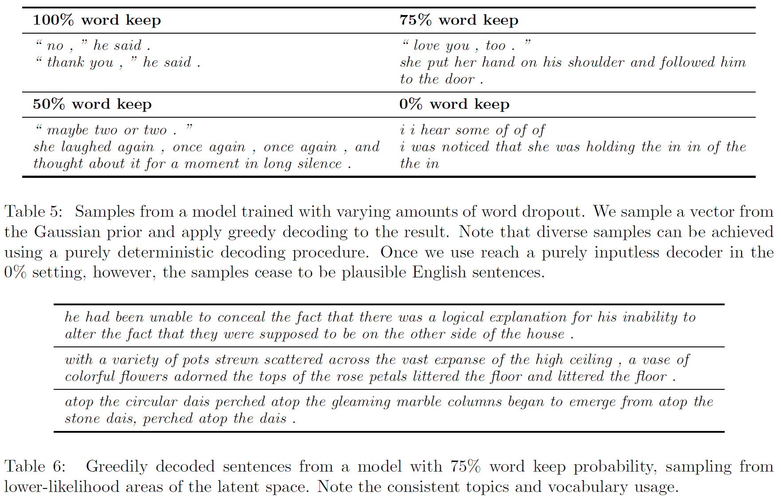
Result
01
02
03
04

Slide 20
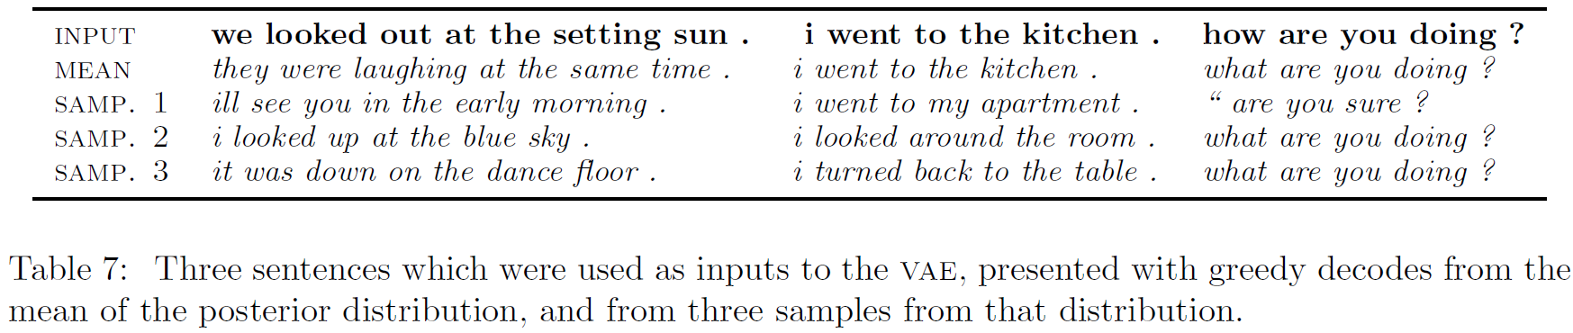
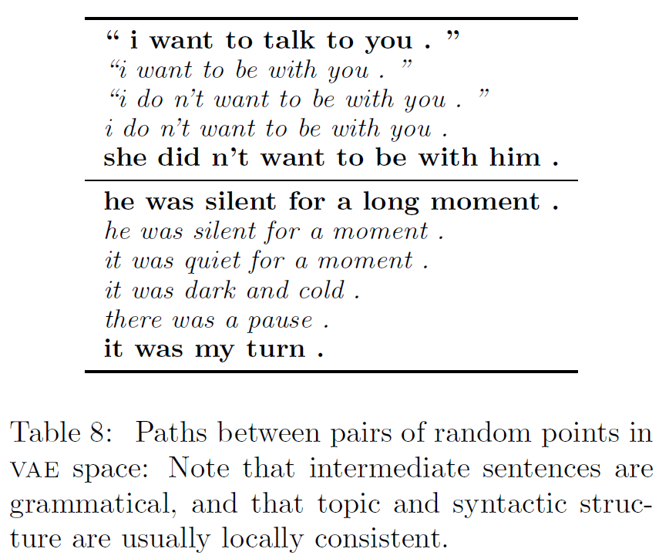
Result
01
02
03
04

